Slide 1

2022
딥러닝 기법을 사용한 재활용 쓰레기 자동 분류기
국립 한밭대학교 전자공학과
발표자 : 최성웅

Slide 2




목차
01
03
ㅍ
ㅍ
02
과제 개요
예상 효과
ㅍ
주요 기술

Slide 3

01
과제 개요

Slide 4

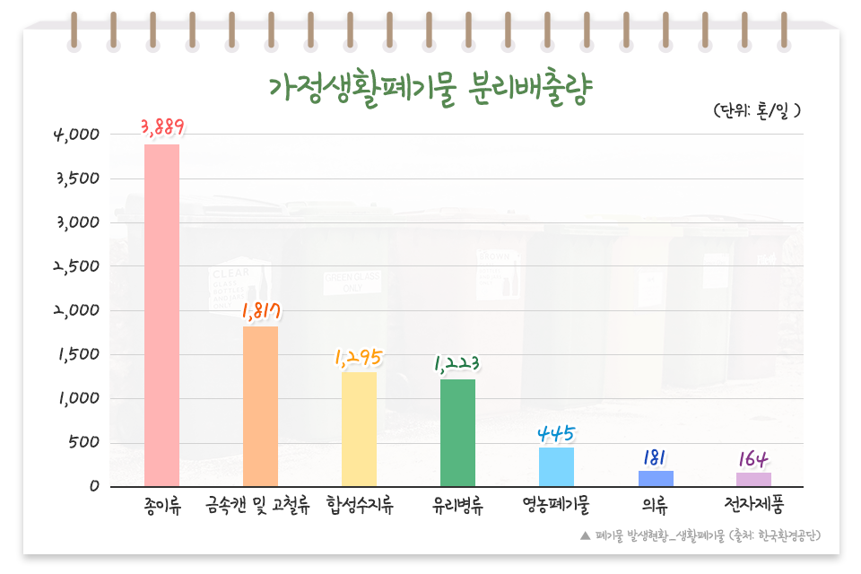


01
과제 개요
일일 분리수거 분리배출량
약 1만 톤
01
02
03
04
현대사회에서는 하루하루 막대한 양의 쓰레기가 발생함
쓰레기의 분리배출은 제대로 이루어 지지 않고있음
제대로 분류가 되지 않을 경 우 막대한 양의 비용이 발생함
문제를 해결하고자 딥러닝기법을 사용한 재활용 쓰레기 자동 분류기를 고안했다.

Slide 5
02
주요 기술

Slide 6
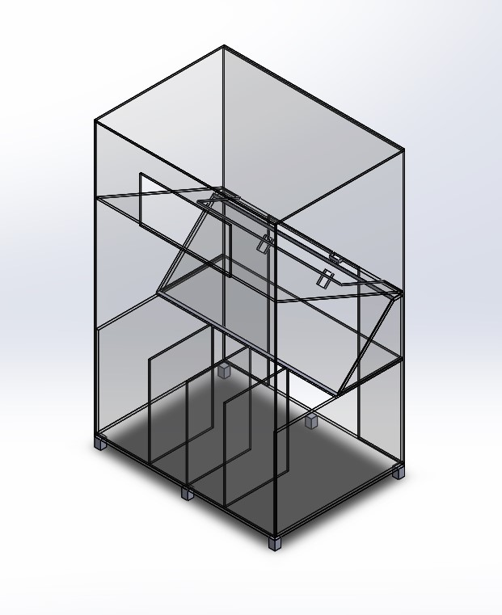
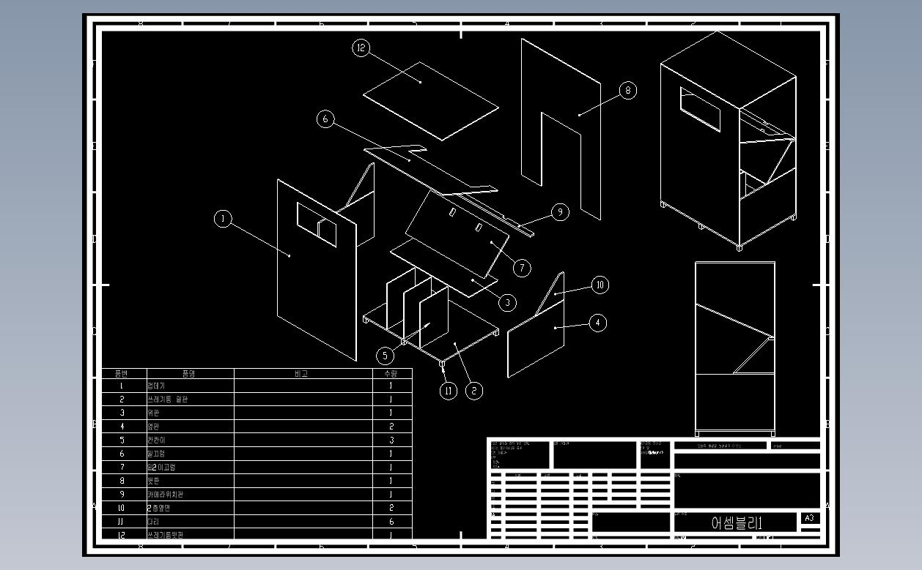
02
주요 기술
CAD로 설계한 도면
분리 설계도면

Slide 7
02
작품 동작도
시스템 시작
스텝모터 제어각도 산출
기본 상태
서브모터 각도 제어
쓰레기 투입 대기
투입 없음
재활용
분리수거
외관 인식
인식된 재활용품의 종류 추출
모터 각도 원위치
재활용 쓰레기 투입 유무 확인

Slide 8
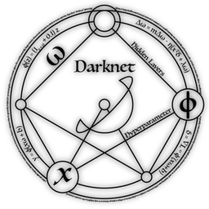
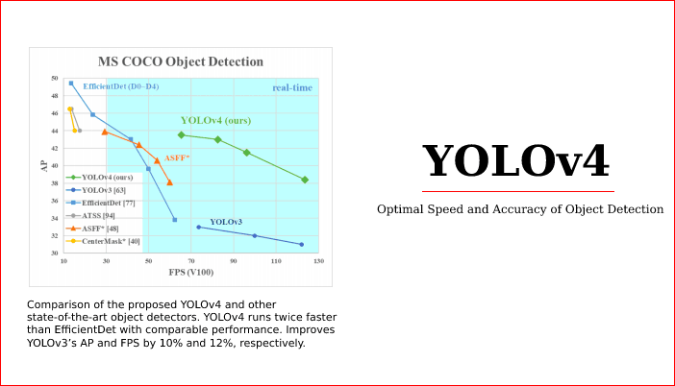
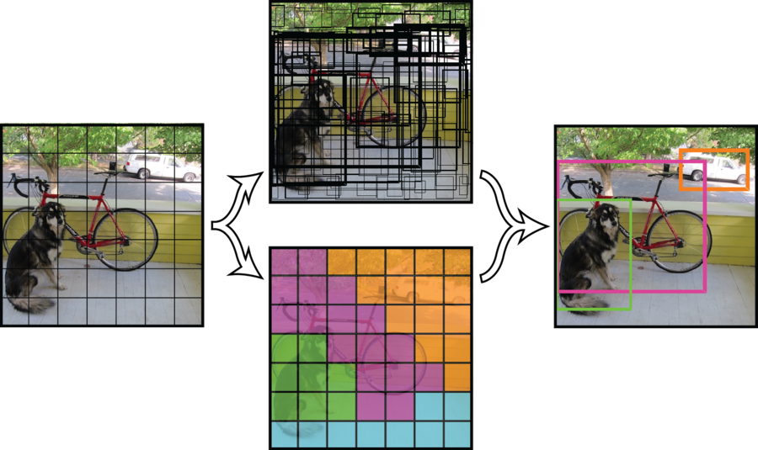
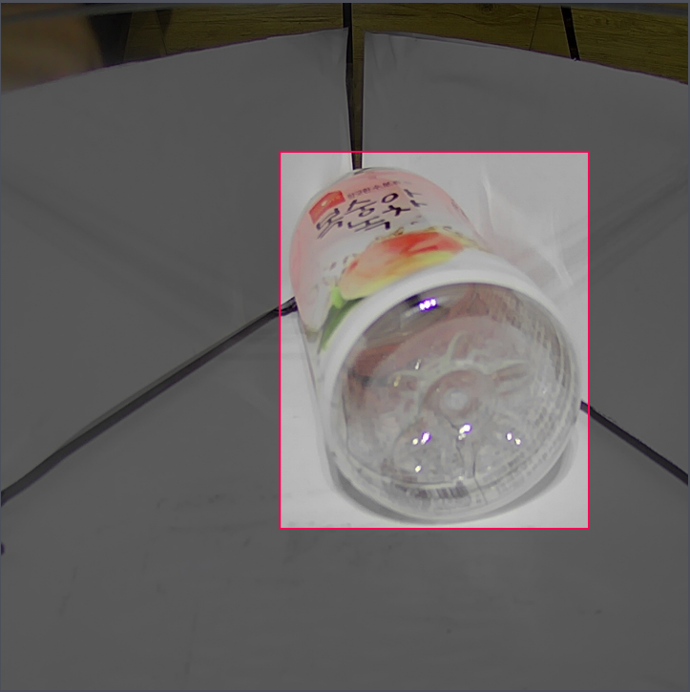
02
주요 기술
객체 감지 알고리즘
신경망 프레임워크
라벨링 된 학습 데이터
Train : 75,000
Valid : 15,000
Test : 10,000

Slide 9
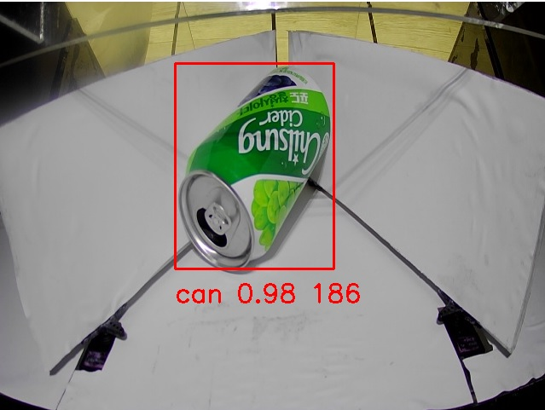
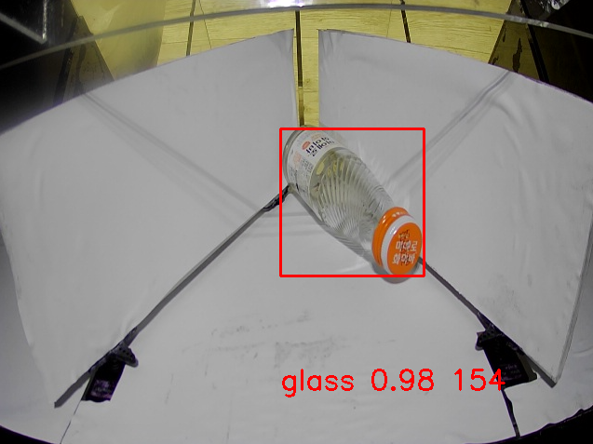
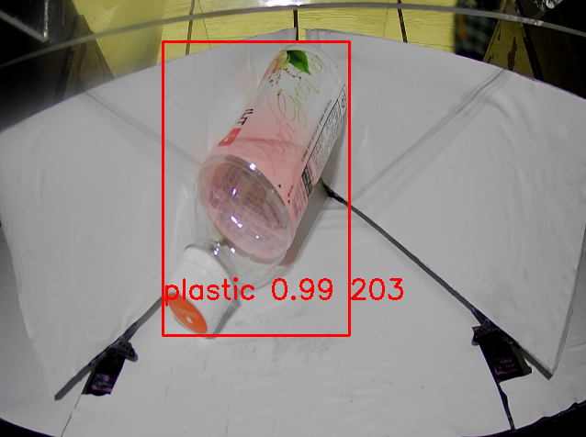
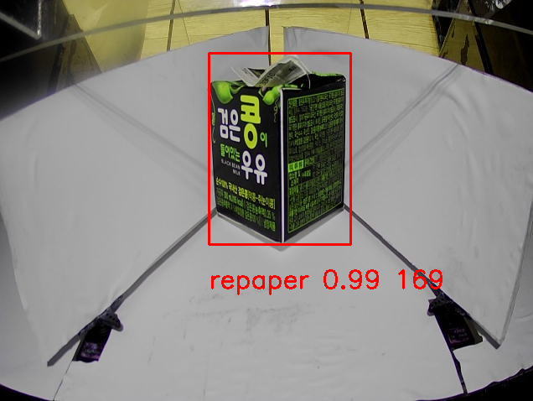
02
주요 기술
딥러닝 학습을 진행한 알고리즘이 객체를 감지하는 모습

Slide 10
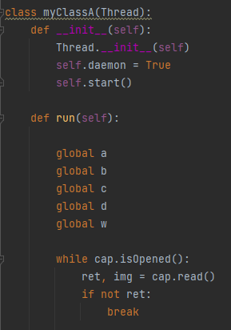
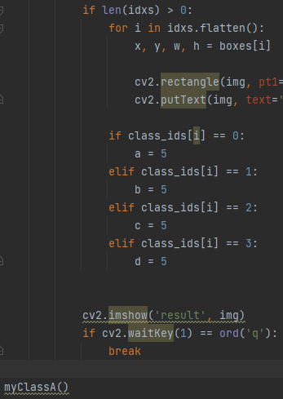
02
주요 기술
CAMERA
PYTHON
MOTER
Thread 사용
병렬 처리

Slide 11
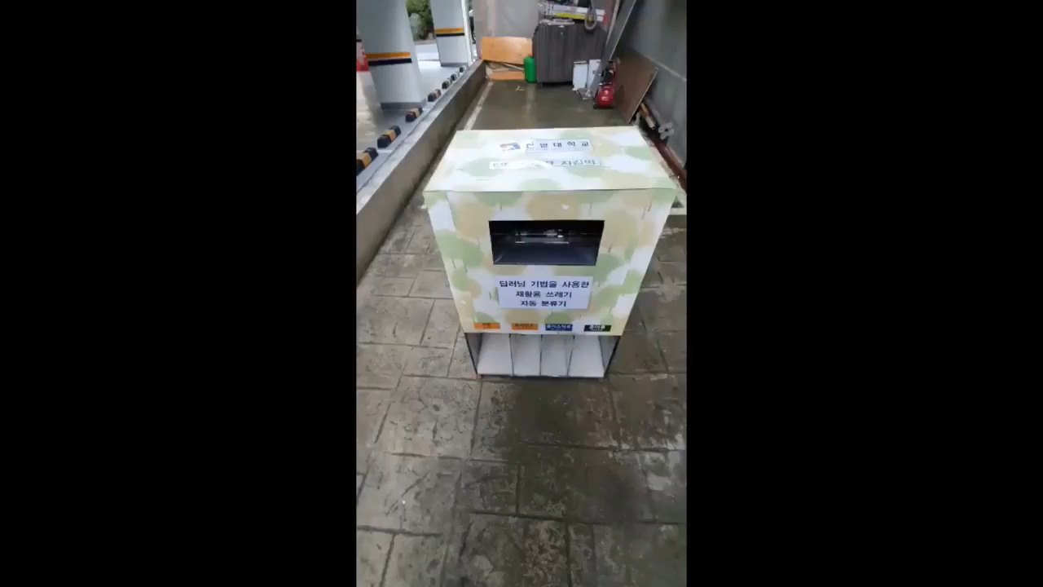
02
시연 영상

Slide 12
03
예상 효과

Slide 13
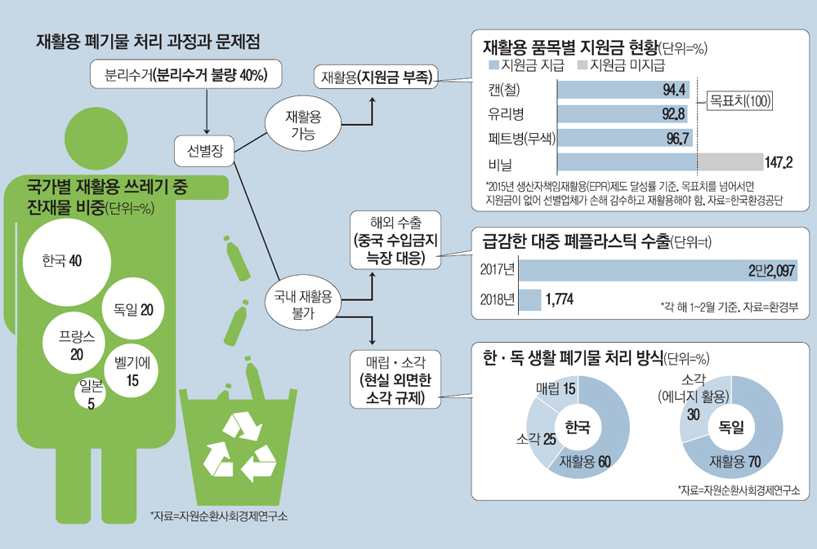
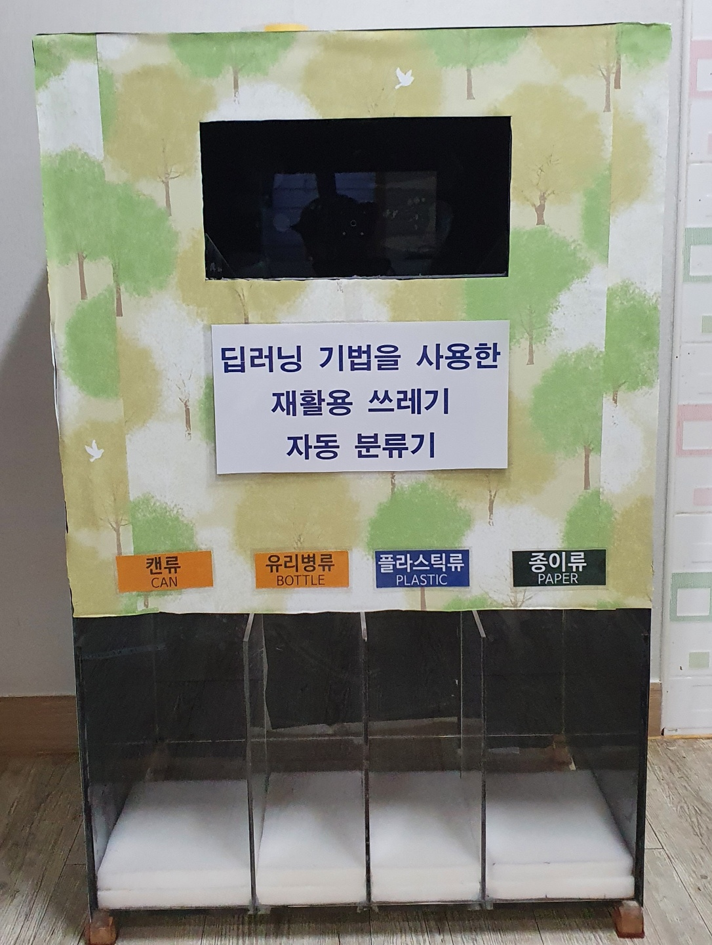
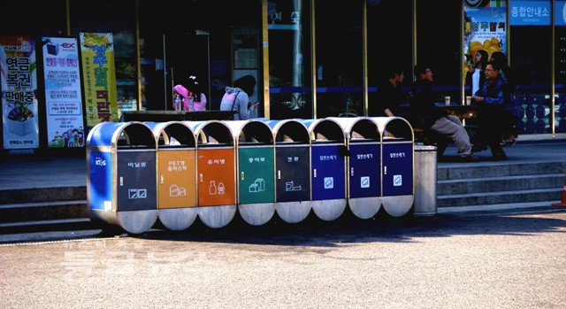
03
예상 효과
공공장소에서 버려지는 쓰레기들을 자동으로 분류하여 높은 정확성과 분리수거율에 기여

Slide 14
감사합니다

